Slide 1
KLEREN
GEMA BLANCO QUINTANA
PABLO AGUADO GÓNGORA
SILVIA VALDIVIAS LARA

Slide 2
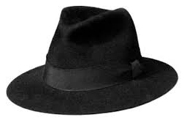
DE HOED (-EN)

Slide 3
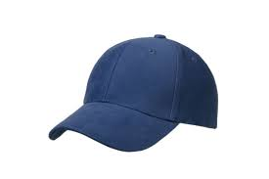
DE PET (-TEN)

Slide 4
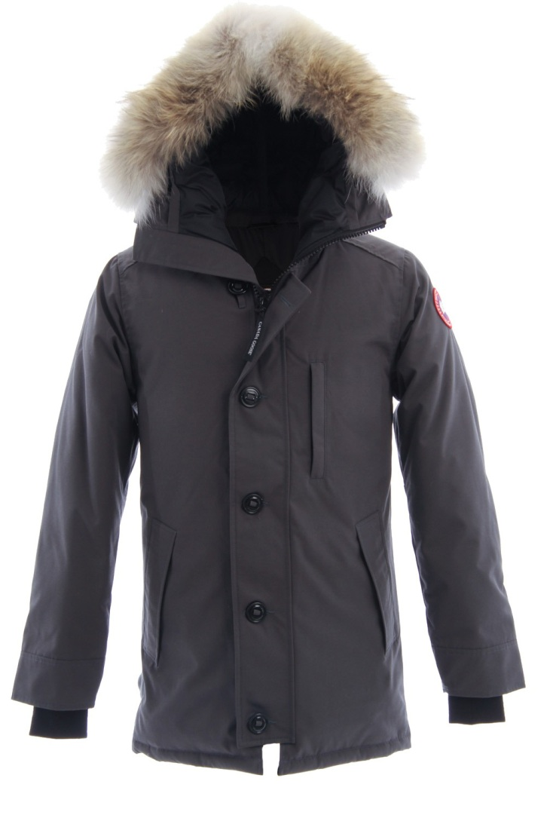
DE JAS (-SEN)

Slide 5
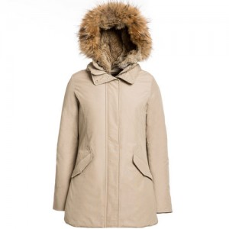
DE MANTEL (-S)

Slide 6
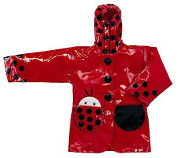
DE REGENJAS (-SEN)

Slide 7
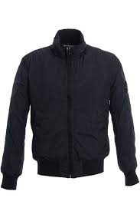
DE JACK (-S) = JAK (-S)
= JEK (-KEN)

Slide 8
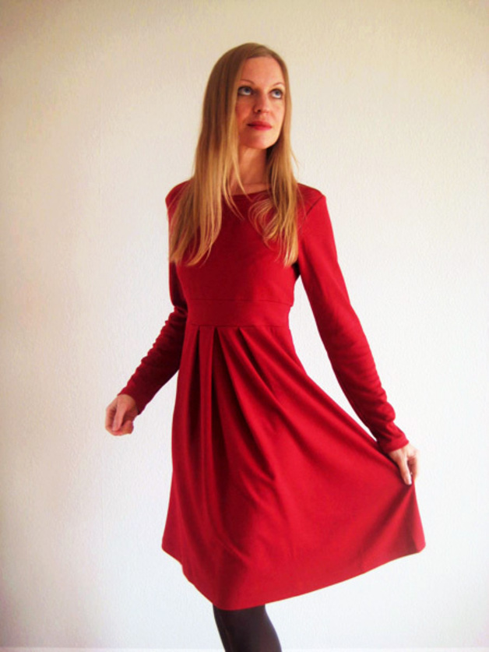
DE JURK (-EN)

Slide 9
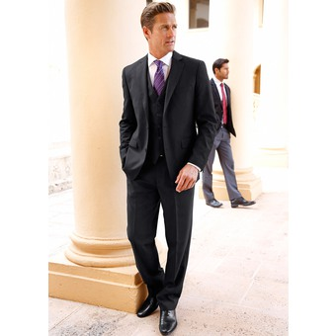
‘T PAK (-KEN)

Slide 10
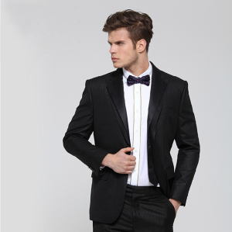
‘T KOSTUUM (-S)

Slide 11
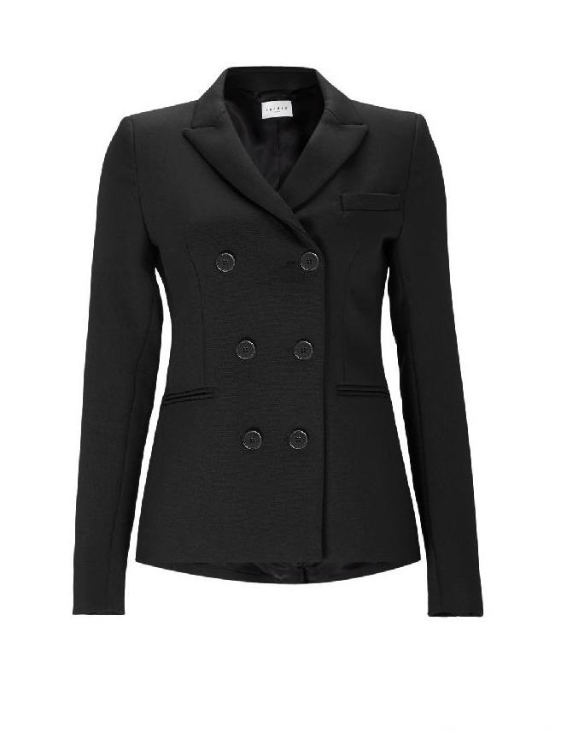
DE/’T COLBERT (-S)

Slide 12
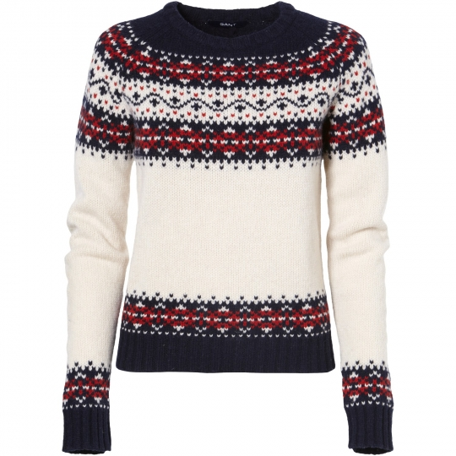
DE TRUI (-EN)

Slide 13
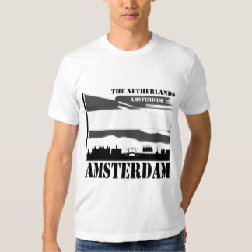
‘T HEMD (-EN)

Slide 14
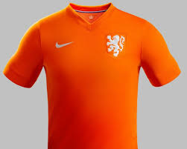
DE T-SHIRT (-S)

Slide 15
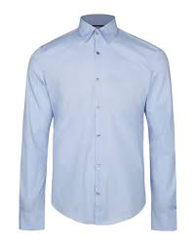
‘T OVERHEMD (-EN)

Slide 16
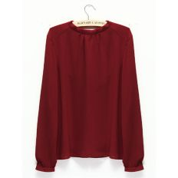
DE BLOES (BLOEZEN)

Slide 17
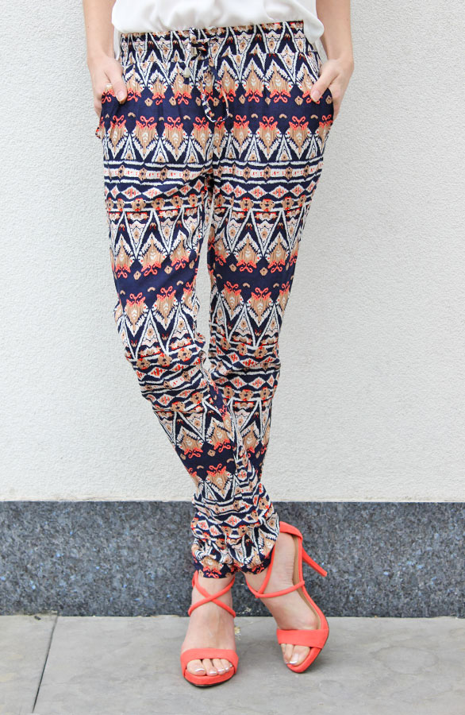
DE BROEK (-EN)

Slide 18
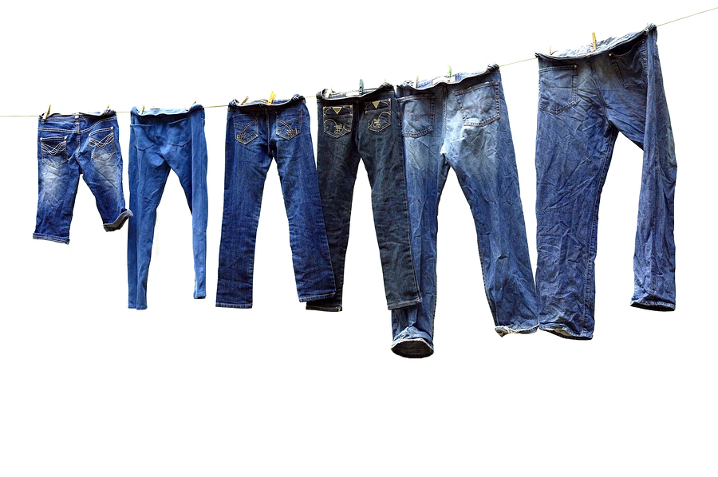
DE SPIJKERBROEK (-EN)

Slide 19
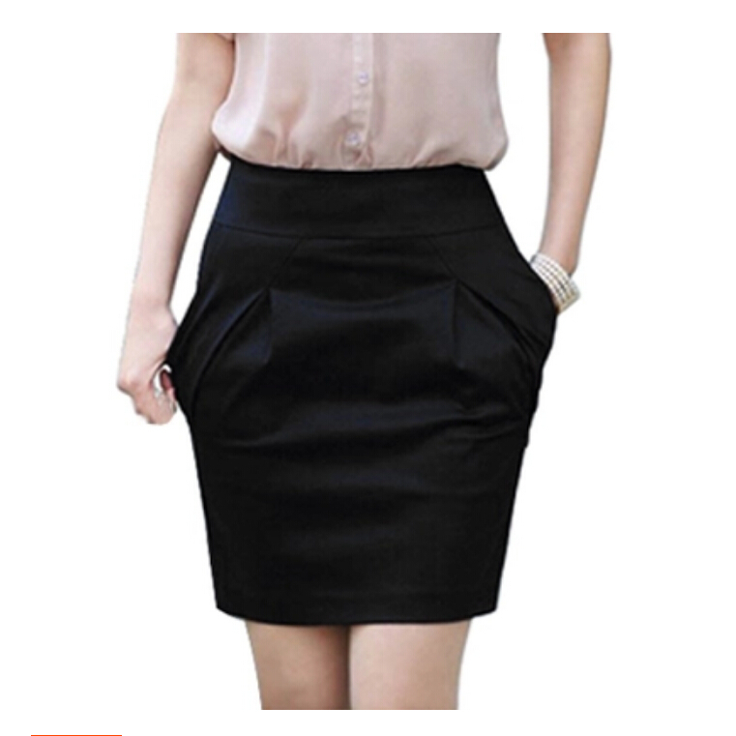
DE ROK (-KEN)

Slide 20
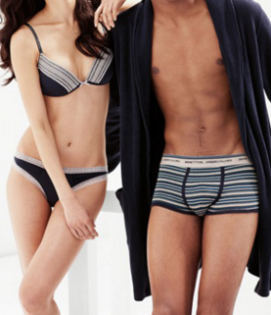
‘T ONDERGOED

Slide 21
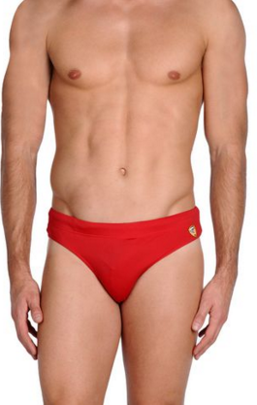
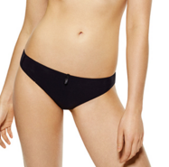
DE SLIP (-S / -PEN)
= ‘T SLIPJE (-S)

Slide 22
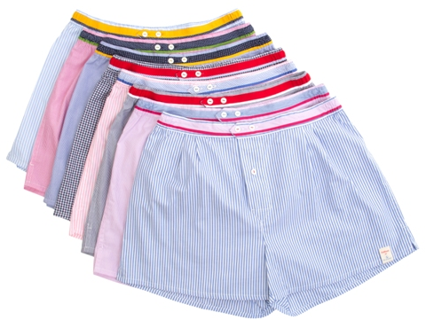
DE ONDERBROEK (-EN)

Slide 23
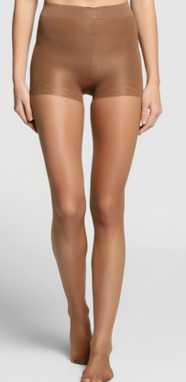
DE PANTY (-’S)

Slide 24
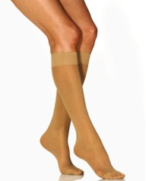
DE KOUS (-EN)

Slide 25
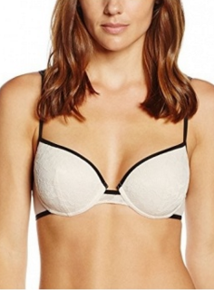
DE BH (- ’S)
= DE BUSTEHOUDER (-’S)

Slide 26
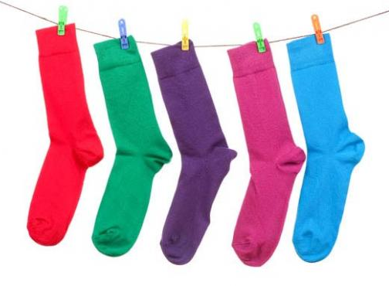
DE SOK (-KEN)

Slide 27
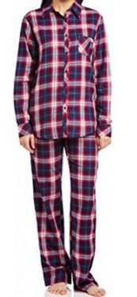
DE PYJAMA (- ’S)

Slide 28
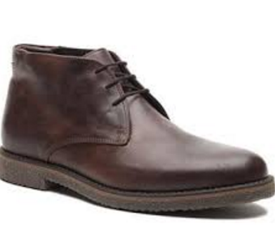
DE SCHOEN (-EN)

Slide 29
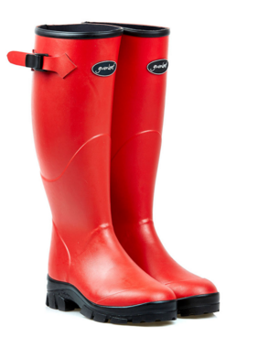
DE LAARS (LAARZEN)

Slide 30
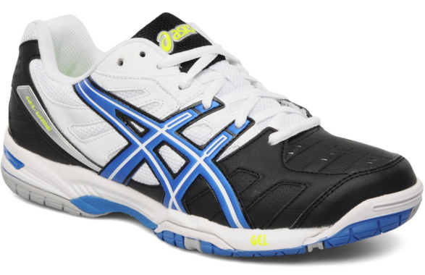
DE GYMSCHOEN (-EN)
= DE TENNISSCHOEN (-EN)

Slide 31
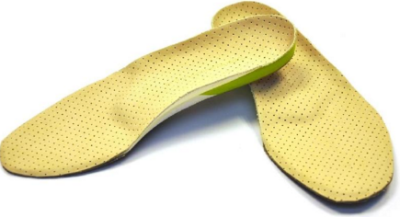
DE ZOOL (ZOLEN)

Slide 32
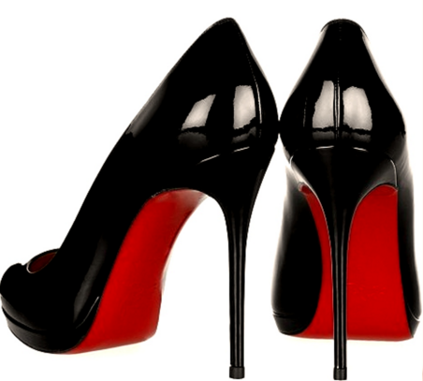
DE HAK (-KEN)

Slide 33
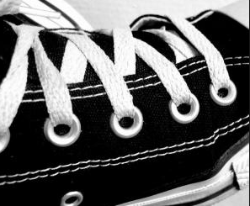
DE VETER (-S)

Slide 34
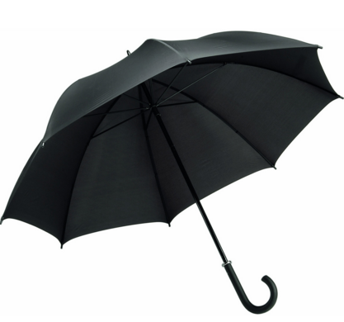
DE PARAPLU (-‘S)

Slide 35
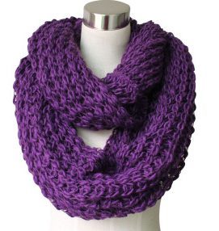
DE SJAAL (-S)

Slide 36
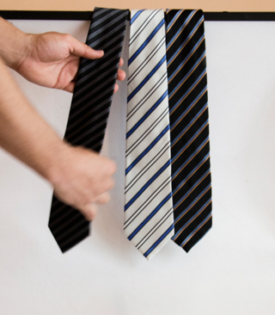
DE DAS (-SEN)

Slide 37
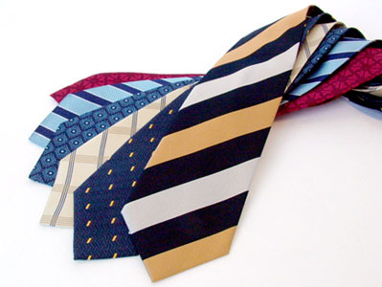
DE (STROP)DAS (-SEN)

Slide 38
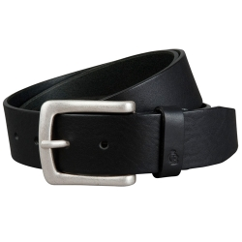
DE RIEM (-EN)

Slide 39
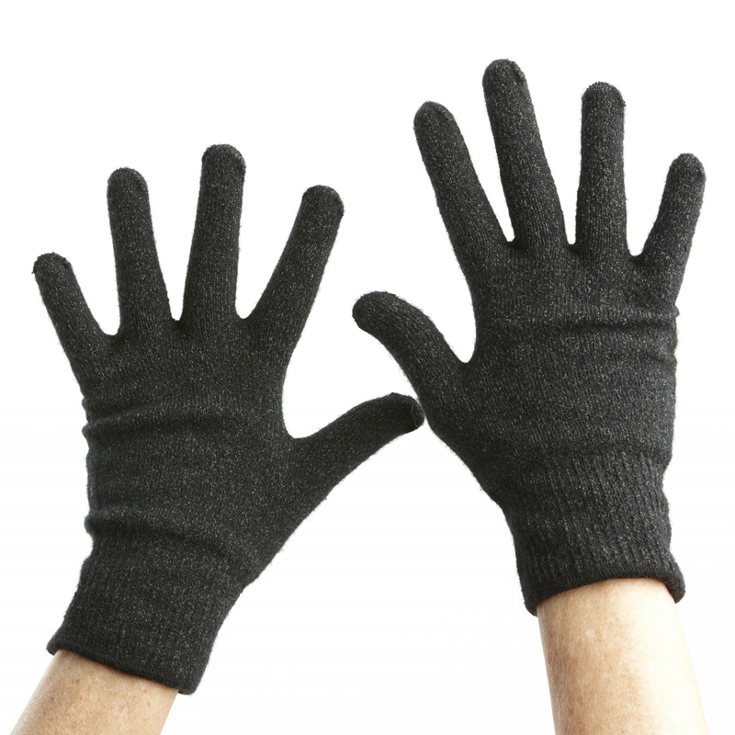
DE HANDSCHOEN (-EN)

Slide 40
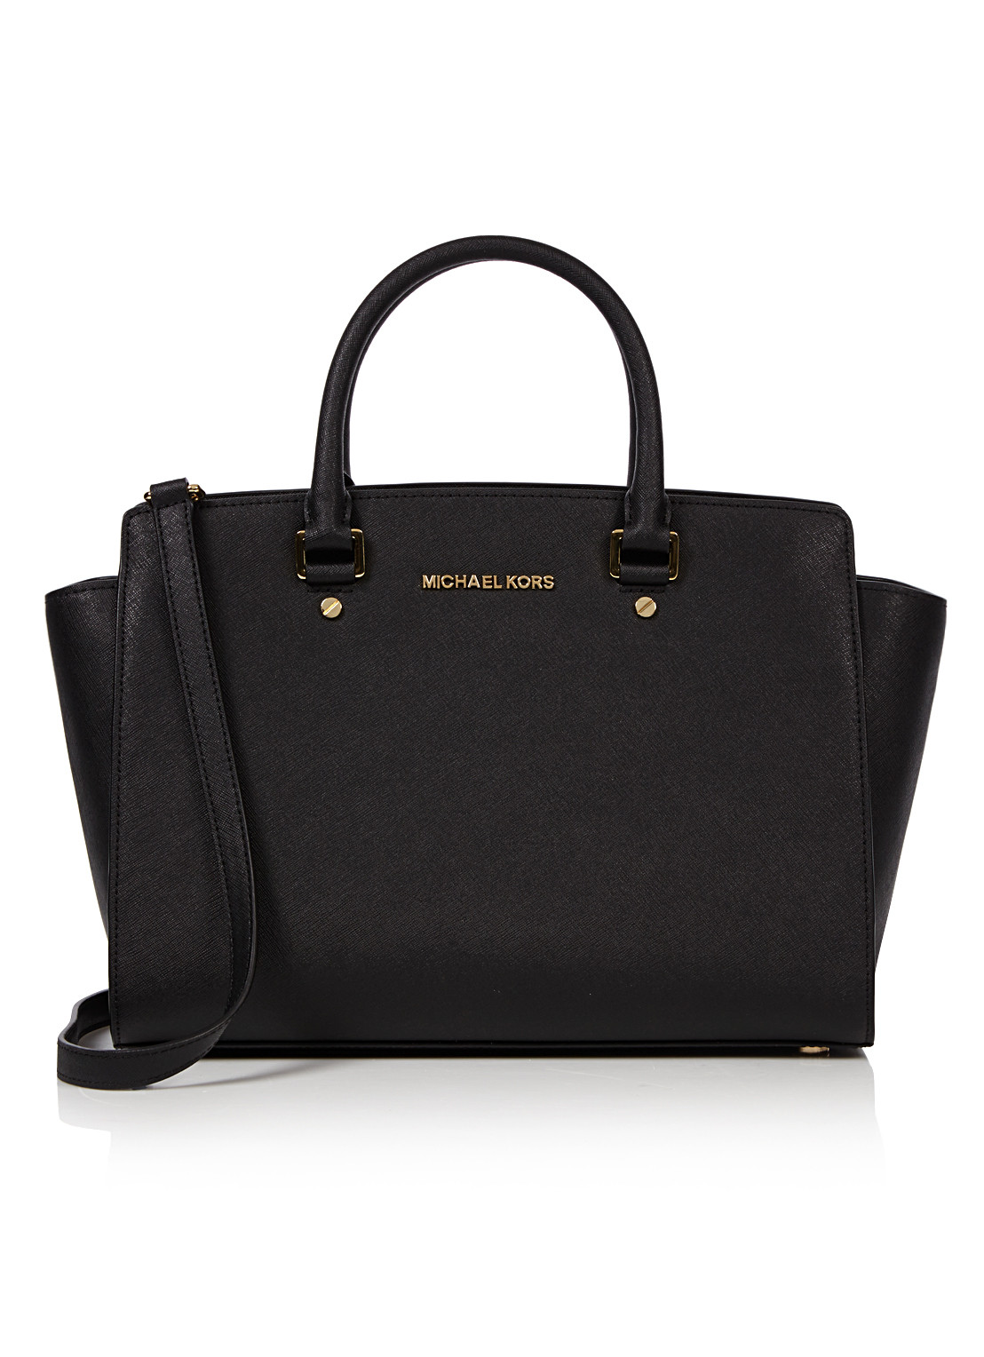
DE (HAND)TAS (-SEN)

Slide 41
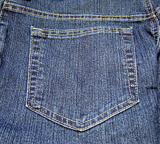
DE ZAK (-KEN)

Slide 42
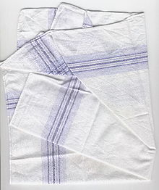
DE ZAKDOEK (-EN)

Slide 43
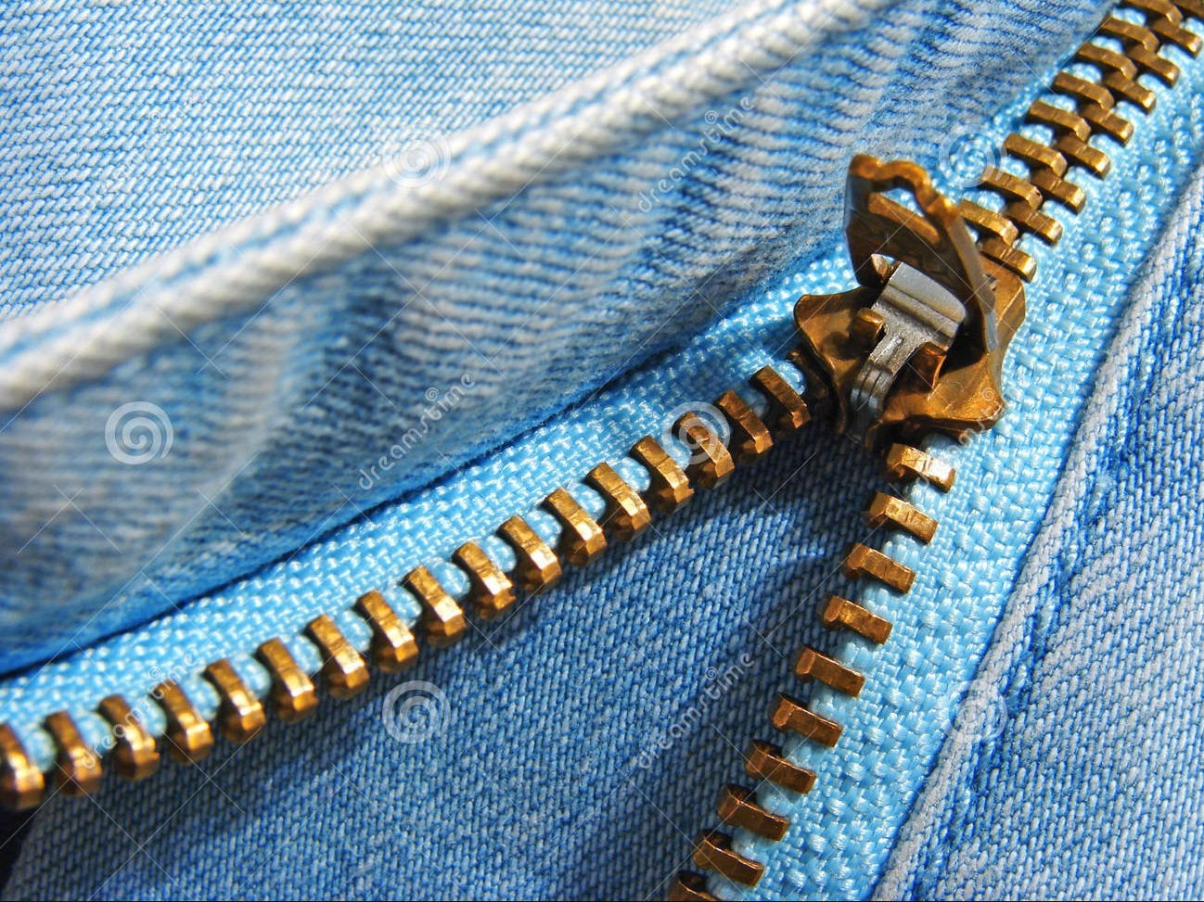
DE RITS(SLUITING) (-EN)

Slide 44
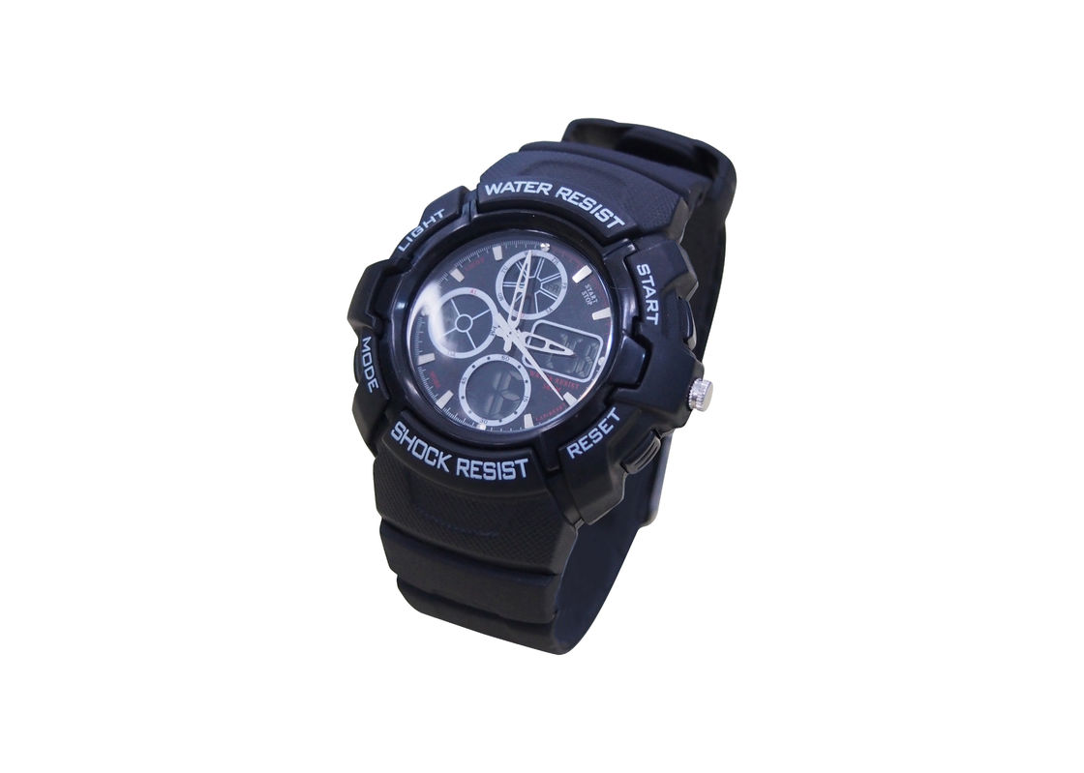
‘T (POLS)HORLOGE (-S)

Slide 45
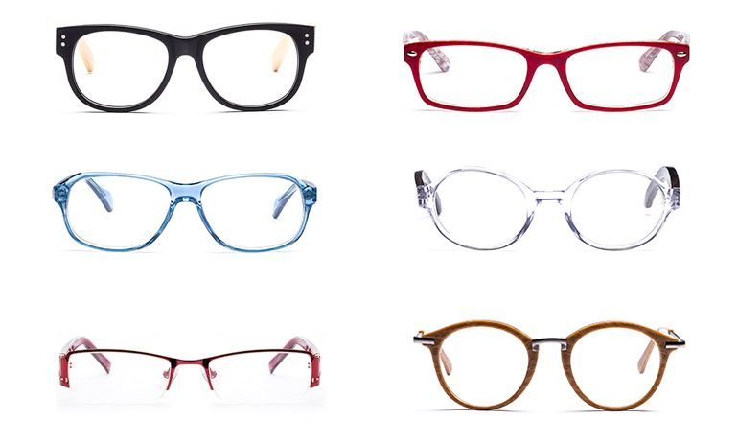
DE BRIL (-LEN)

Slide 46
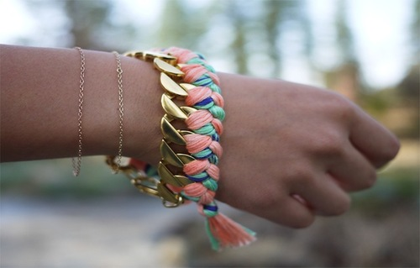
DE ARMBAND (-EN)

Slide 47
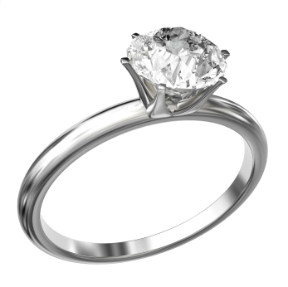
DE RING (-EN)

Slide 48
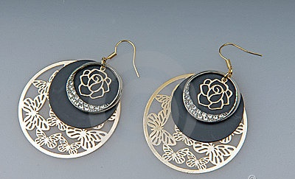
DE OORRING (-EN)

Slide 49
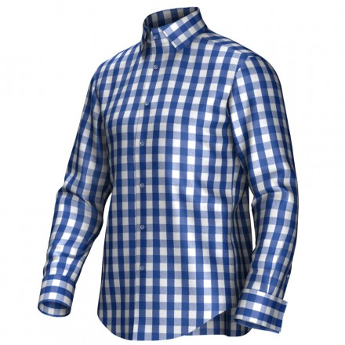
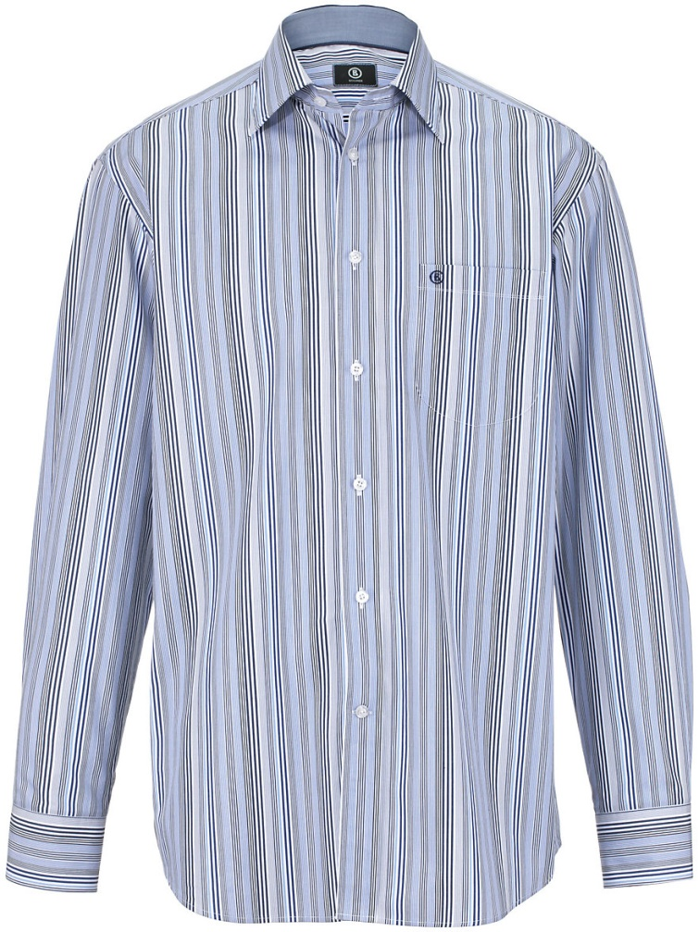
EEN GERUIT OVERHEMD
EEN GESTREEPT OVERHEMD

Slide 50



HET IS KLEIN
HET IS GROOT

Slide 51


HET IS KORT
HET IS LANG

Slide 52


HET IS BREED
HET IS SMAL

Slide 53


HET IS DIK
HET IS DUN

